Slide 1
Bài 3 :Các Phương pháp Kiểm thử phần mềm

Slide 2
Phương Pháp Kiểm Thử (Testing Methods )
Kiểm thử hộp trắng (White Box Testing)
Kiểm thử hộp đen ( Black Box Testing)
Kiểm thử hộp xám (Gray-box Testing )

Slide 3
Phương Pháp Kiểm Thử (Testing Methods )
Kiểm thử hộp trắng (White Box Testing) : Kiểm tra thuật toán, cấu trúc code bên trong của chương trình với mục đích đảm bảo rằng tất cả các câu lệnh và điều kiện sẽ được thực hiện đúng. Vì vậy đòi hỏi tester phải an hiểu về lập trình.
Kiểm thử hộp đen (Black-Box Testing) : Là phương pháp test dựa trên đầu vào và đầu ra của chương trình để test mà không quan tâm tới code bên trong được viết ra sao. Tester xem phần mềm như là một hộp đen.

Slide 4
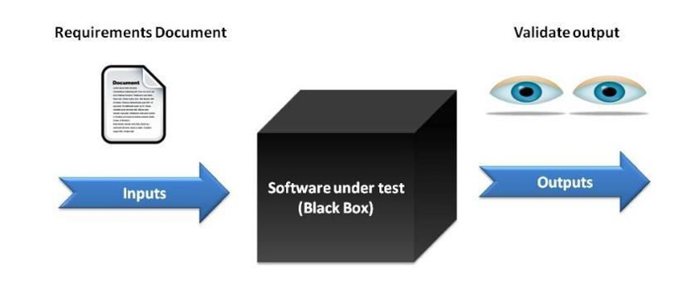
Kiểm Thử Hộp Đen (Black Box Testing)

Slide 5
Phương Pháp Kiểm Thử (Testing Methods )
Kiểm thử hộp xám (Gray-box Testing) : là một phương pháp kiểm thử phần mềm được kết hợp giữa Phương pháp Kiểm thử Black Box (hộp đen) và White Box (hộp trắng).
Trong Kiểm thử Hộp xám, cấu trúc bên trong sản phẩm chỉ được biết một phần, Tester có thể truy cập vào cấu trúc dữ liệu bên trong và thuật toán của chương trình với mục đích là để thiết kế test case, nhưng khi test thì test như là người dùng cuối hoặc là ở mức hộp đen.
Được gọi là Gray Box Testing vì trong chương trình phần mềm, mắt của Tester giống như hộp xám/bán trong suốt - nhìn qua hộp này ta chỉ có thể thấy được một phần.

Slide 6


Slide 7
Kiểm Thử Hộp Đen (Black Box Testing)
Các Phương pháp kiểm thử hộp đen ( Black Box Testing):
Phân vùng tương đương (Equivalence partitioning)
Phân tích giá trị biên (Boundary value analysis)
Bảng quyết định (Decision Tables)
Đoán lỗi – Error Guessing
Đây là 4 phương pháp phổ biến nhất trong Kỹ thuật kiểm thử hộp đen

Slide 8
1. Phân vùng tương đương (Equivalence partitioning)
Chia (partition) đầu vào thành những nhóm tương đương nhau (equivalence). Nếu một giá trị trong nhóm hoạt động đúng thì tất cả các giá trị trong nhóm đó cũng hoạt động đúng và ngược lại
 Mục đích : Giảm đáng kể số lượng test case cần phải thiết kế vì với mỗi lớp tương đương ta chỉ cần test trên các phần tử đại diện.
Thiết kế Test-case bằng phân lớp tương đương tiến hành theo 2 bước:
(1). Xác định các lớp tương đương
(2). Xác định các ca kiểm thử.

Slide 9
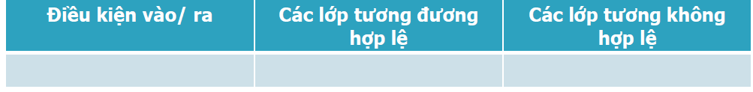
1. Phân vùng tương đương (Equivalence partitioning)
Nguyên tắc:
1 lớp các giá trị lớn hơn
1 lớp các giá trị nhỏ hơn
n lớp các giá trị hợp lệ
Bảng liệt kê các lớp tương đương :

Slide 10
1. Phân vùng tương đương (Equivalence partitioning)
Ví dụ minh họa :
Xác định phân vùng tương đương và test case thích hợp theo yêu cầu dưới đây:
- Zip Code - 5 chữ số.

Slide 11
1. Phân vùng tương đương (Equivalence partitioning)
Bài Làm :
Phân vùng tương đương ZIP Code
Ký tự số:
+ Nhập < 5 ký tự
+ Nhập = 5 ký tự số
+ Nhập> 5 ký tự
Không nhập ký tự nào
Ký tự chữ
Ký tự đặc biệt

Slide 12
1. Phân vùng tương đương (Equivalence partitioning)
Điều kiện đầu vào yêu cầu một giá trị xác định, phân hoạch thành một lớp tương đương hợp lệ và hai lớp tương đương không hợp lệ.
Chẳng hạn, như ở ví dụ trên , coi đầu vào X= 5 ( X là zip code ) Thì lớp hợp lệ là X=5 và các lớp không hợp lệ là X<5 và X> 5

Slide 13
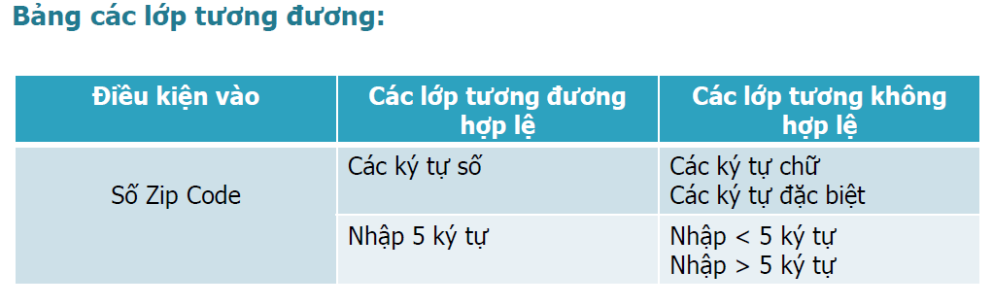
1. Phân vùng tương đương (Equivalence partitioning)

Slide 14
1. Phân vùng tương đương (Equivalence partitioning)
Từ bảng các lớp tương đương này => phát triển thành testcase như sau :
Case 1 : Nhập Zip Code = Số -> Hợp lệ
Case 2: Nhập Zip Code = Chữ -> Không hợp lệ
Case 3: Nhập Zip Code = ký tự đặc biệt -> Không hợp lệ
Case 4: Nhập zip code = 5 ký tự số -> Hợp lệ
Case 5: Nhập zip code < 5 ký tự -> Ko hợp lệ
Case 6: Nhập zip code > 5 ký tự -> Ko hợp lệ

Slide 15
Thực hành
Yêu cầu: viết test case cho người dùng nhập vào ô UserName , số ký tự trong khoảng [6 , 20] ký tự.

Slide 16
2. Phân tích giá trị biên (Boundary value analysis)
Đây là phương pháp test mà chúng ta sẽ test tất cả các giá trị ở vùng biên của dữ liệu vào và dữ liệu ra. Chúng ta sẽ tập trung vào các giá trị biên chứ không test toàn bộ dữ liệu
Cách sử dụng phương pháp Giá trị biên :
Đây là phương pháp test mà chúng ta sẽ test tất cả các giá trị ở vùng biên của dữ liệu vào và dữ liệu ra. Chúng ta sẽ tập trung vào các giá trị biên chứ không test toàn bộ dữ liệu
Do đó thay vì ta phải test toàn bộ vùng cần test ta có thể test 6 hoặc 4 case và vẫn đảm bảo là hệ thống hoạt động tốt.
Boundary conditions là các vị trí ở giữa, trên và dưới các biên của lớp tương đương

Slide 17
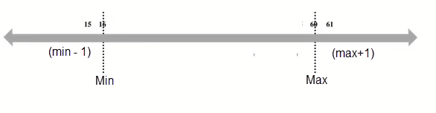
2. Phân tích giá trị biên (Boundary value analysis)
Một số điểm cần lưu ý khi dùng phương pháp này:
Luôn test trường hợp “0” nếu nó nằm trong vùng kiểm tra và một vài trường hợp nếu nó nằm ngoài vùng bởi vì 0 là giá trị khá đặc biệt.
Luôn test các chuỗi rỗng nếu nó nằm trong vùng test và ngay cả khi nó không nằm trong vùng test.
Phân tích giá trị biên là kỹ thuật thiết kế test case và hoàn thành phân vùng tương đương.
Mục tiêu là lựa chọn các test case để thực thi giá trị biên.

Slide 18

2. Phân tích giá trị biên (Boundary value analysis)
Phân tích giá trị biên sẽ chọn các giá trị:
Giá trị nhỏ nhất
Giá trị ngay dưới giá trị nhỏ nhất
Giá trị bình thường
Giá trị ngay trên giá trị lớn nhất
Giá trị lớn nhất
Ví du: a<=y<=b

Slide 19
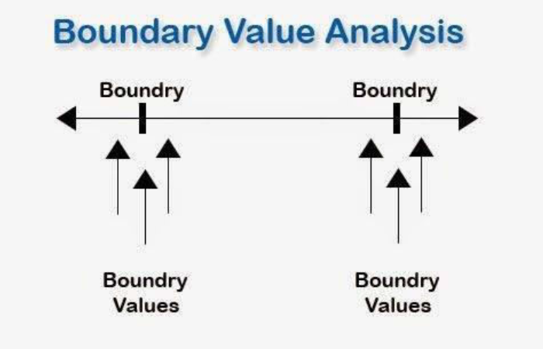
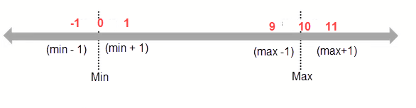
2. Phân tích giá trị biên (Boundary value analysis)
Ví Dụ: Điểm từ [0, 10]
Vậy ta có giá trị biên như sau:
+ Giá trị nhỏ hơn giá trị nhỏ nhất: -1
+ Giá trị nhỏ nhất: 0
+ Giá trị lớn nhất: 10
+ Giá trị lớn hơn giá trị lớn nhất: 11
+ Giá trị nằm trong 0 và 10: 5

Slide 20
2. Phân tích giá trị biên (Boundary value analysis)
Phát triển thành các testcases:
+ Case 1: Nhập điểm = -1 -> không hợp lệ
+ Case 2: Nhập điểm = 0 -> hợp lệ
+ Case 3: Nhập điểm = 10 -> hợp lệ
+ Case 4: Nhập điểm = 5 -> hợp lệ
+ Case 5: Nhập điểm = 11 -> không hợp lệ

Slide 21
Thực hành
Chọn giá trị biên cho bài toán kiểm tra tính hợp lệ của tháng trong năm

Slide 22
3. Bảng quyết định - Decision table
Trong các kỹ thuật viết kịch bản kiểm thử, đối với các trường dữ liệu đơn như textbox, chúng ta thường sử dụng các phương pháp như lớp tương đương (Equivalence partitioning) hay phương pháp phân tích giá trị biên (Boundary value analysis). Đối với kiểm thử hành vi của hệ thống với nhiều trường dữ liệu, bảng quyết định (Decision table) sẽ giúp chúng ta phân loại và định hình được kịch bản kiểm thử một cách chính xác và rõ ràng hơn.
Bảng quyết định là một kỹ thuật tốt để áp dụng cho những trường hợp cần nhiều sự kết hợp.

Slide 23
3. Bảng quyết định - Decision table
Bảng quyết định hỗ trợ việc lựa chọn test case một cách có hệ thống và có thể đem lại nhiều lợi ích trong việc nhận biết vấn đề tiềm ẩn và sự không rõ ràng trong đặc tả (specification).
Decision table là kỹ thuật quyết định số testcase tối thiểu với độ bao phủ tối đa
Các bước để tạo bảng quyết định :
Liệt kê tất cả Conditions/Inputs
Tính số lượng kết hợp có thể (Rules)
Đặt tất cả các kết hợp trong bảng
Giảm thiểu các case kết hợp và quyết định test case

Slide 24
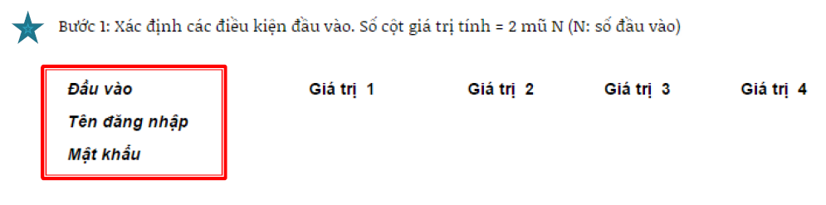
3. Bảng quyết định - Decision table
Ví Dụ: Trên màn hình đăng nhập, có 2 thông tin cần đưa vào là Tên đăng nhập và mật khẩu, chỉ thực hiện đăng nhập thành công nếu nhập đúng cả Tên đăng nhập và mật khẩu, các trường hợp còn lại sẽ hiển thị thông báo “Nhập không chính xác, yêu cầu nhập lại”

Slide 25
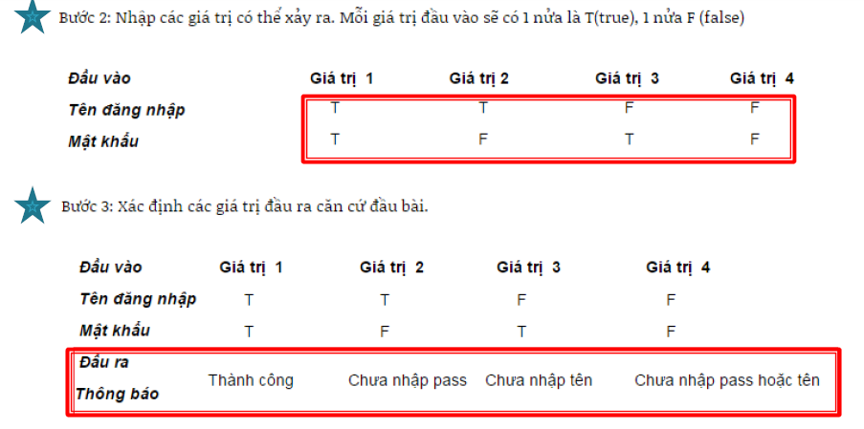
3. Bảng quyết định - Decision table

Slide 26
Thực hành
Bài tập Bảng quyết định - Decision table exercise
Nếu bạn có thẻ Grab là " grabpay " thì được giảm giá 40% cho chuyến đi.
Nếu bạn đi cùng với trẻ em (dưới 16 tuổi) và có thẻ "family card, thì bạn sẽ được giảm 50% “.
Ngược lại bạn sẽ được giảm 10%.
Lưu ý : Bạn chỉ được sử dụng 1 loại thẻ Grab. Hãy viết bảng quyết định liệt kê toàn bộ các kết hợp loại thẻ và kết quả giảm giá. Và viết test case từ bảng quyết định này

Slide 27
Đáp án
(Inputs) | G1 | G2 | G3 | G4 | G5 | G6 | G7 | G8
Grab pay | T | T | T | T | F | F | F | F
Family card | T | T | F | F | T | T | F | F
Childen <=16 | T | F | T | F | T | F | T | F
Discounts(%) | 50%/ 40%/ 10% | 40%/ 10% | 40% | 40% | 50% | 10% | 10% | 10%

Slide 28
Đáp án
(Inputs) | G1 | G2 | G3 | G5 | G6 | G7
Grab pay | T | T | T | F | F | F
Family card | T | T | F | T | - | F
Childen <=16 | T | F | - | T | F | T
Discounts(%) | 50% / 40%/ 10% | 40% / 10% | 40% | 50% | 10% | 10%

Slide 29
Đáp án
Testcase | Condition | Confirmation
1 | A có thẻ Grabpay và thẻ Familycard, đi cùng con trai 11 tuổi | Giảm giá 50% cho cả A và con
2 | A có thẻ Grabpay và thẻ Familycard, nhưng đi 1 mình | Giảm giá 40%
3 | A có thẻ Grabpay , A đi cùng mẹ | Giảm giá cho A 40%
4 | A có thẻ Family card và đi cùng con trai | Giảm giá 50%
5 | A không có thẻ nào | Giảm giá 10%
6 | A đi cùng con trai và ko có thẻ | Giảm giá 10%

Slide 30
4. Đoán lỗi – Error Guessing
Một kỹ thuật thiết kế test-case khác là error guessing – đoán lỗi. Tester được đưa cho 1 chương trình đặc biệt, họ phỏng đoán, cả bằng trực giác và kinh nghiệm, các loại lỗi có thể và sau đó viết các ca kiểm thử để đưa ra các lỗi đó.
Phương pháp này đặc biệt dựa vào kinh nghiệm và kiến thức của tester.
Thật khó để đưa ra một quy trình cho kỹ thuật đoán lỗi vì nó là một quy trình có tính trực giác cao và không thể dự đoán trước.

Slide 31
4. Đoán lỗi – Error Guessing
Vì thế, kỹ thuật đoán lỗi không tuân theo bất kỳ quy tắc cụ thể nào, test case có thể được thiết kế tùy thuộc vào đặc trưng, luồng hoạt động của phần mềm theo các tài liệu mô tả chức năng hoặc khi một lỗi không mong muốn mà không được mô tả trong tài liệu được tìm thấy trước đó, hoặc làm việc với một dev đã để xảy ra lỗi nào đó nhiều lần...
Ví dụ:
Trên màn hình search thường xảy ra lỗi search cả những record đã bị xóa (delete_flg = 1) vì vậy nên thêm vào test case gán delete_flg = 1 cho một số record rồi thực hiện search, nếu những record này được hiển thị trên màn hình thì là lỗi.
Chia cho số 0.
Nhập khoảng trắng vào trường văn bản.
Nhấn nút gửi mà không nhập giá trị.

Slide 32
4. Đoán lỗi – Error Guessing
Nhập các data đặc biệt vào các textbox như : html,java script, sql injection … rồi nhấn button [Submit]. vidu về java script :
<script> alert (‘hello’) </script>
Các yếu tố sau có thể được sử dụng để đoán lỗi:
Bài học rút ra từ các lần kiểm thử phần mềm trước, các lỗi thường gặp...
Trực giác kiểm thử
Có kiến thức liên quan, hiểu rõ về hệ thống
Tập trung test theo từng phần, từng chức năng sẽ giúp tester chú trọng và lý giải những vấn đề xảy ra ở vùng nào.

Slide 33


